Slide 1
Αρχή του Pascal

Slide 2

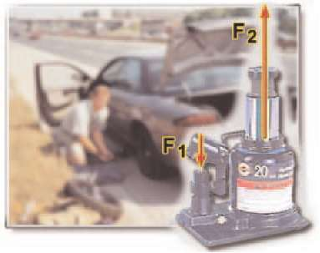
αρχή του pascal.
Όταν χρειάζεται να αντικαταστήσουμε το σκασμένο λάστιχο ενός αυτοκινήτου, πρέπει να το ανυψώσουμε.
Θα έχεις ίσως παρατηρήσει ότι για το κάνουμε χρησιμοποιούμε κατάλληλες αντλίες (εικόνα).
Σε ποια αρχή της φυσικής στηρίζεται η λειτουργία μιας τέτοιας αντλίας;

Slide 3
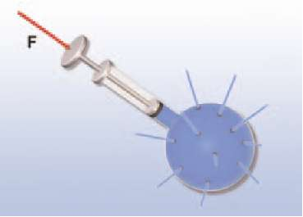
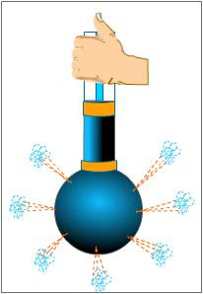

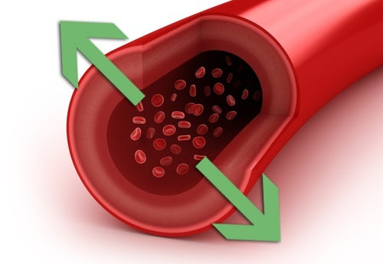
αρχή του pascal.
Αν με το έμβολο που κλείνει ερμητικά τη φιάλη (εικόνα) πιέσουμε την επιφάνεια του υγρού, παρατηρούμε ότι το υγρό εκτοξεύεται με την ίδια ταχύτητα από όλες τις τρύπες. Το φαινόμενο αυτό αποτελεί μια ένδειξη ότι η πίεση που ασκήσαμε στο υγρό μεταδόθηκε σε όλα τα σημεία του αναλλοίωτη.

Slide 4
αρχή του pascal.
Το ίδιο συμβαίνει με την αντλία του γρύλου που χρησιμοποιούμε για να ανυψώνουμε τα αυτοκίνητα:
η πίεση που ασκούμε με το ένα έμβολο στο υγρό της αντλίας (p₁) (εικόνα) μεταδίδεται αναλλοίωτη στο μεγάλο έμβολο, δηλαδή:
Ρ₂ = Ρ₁
Ασκώντας μικρή δύναμη στο ένα έμβολο της αντλίας καταφέρνουμε να υπερνικήσουμε τη δύναμη του βάρους που ασκείται στο αυτοκίνητο και να το ανυψώσουμε με το άλλο έμβολο.

Slide 5
αρχή του pascal.
Γενικά: κάθε μεταβολή της πίεσης σε οποιοδήποτε σημείο ενός περιορισμένου ρευστού που είναι ακίνητο, προκαλεί ίση μεταβολή της πίεσης σε όλα τα σημεία του.
Αυτή η πρόταση είναι γνωστή ως αρχή του Πασκάλ, από το όνομα του Γάλλου φυσικού Μπλαιζ Πασκάλ (Blaise Pascal) (1623­1662), που τη διατύπωσε για πρώτη φορά.

Slide 6
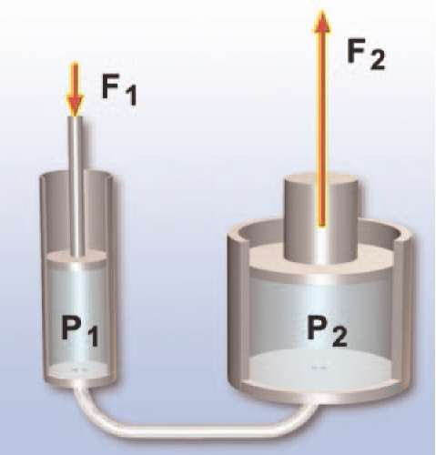
αρχή του pascal.
Η εικόνα δείχνει τον τρόπο λειτουργίας μιας υδραυλικής αντλίας. Η δύναμη F₁ ασκείται στο έμβολο, που έχει εμβαδόν Α₁. Έτσι στο υγρό της αντλίας (συνήθως λάδι) ασκείται, εκτός της ατμοσφαιρικής, πρόσθετη πίεση
Επομένως, σύμφωνα με την αρχή του Πασκάλ, το υγρό ασκεί στο έμβολο που έχει εμβαδόν Α₂ πίεση p₂ ίση με την p₁. Το υγρό ασκεί στο έμβολο δύναμη F₂:

Slide 7
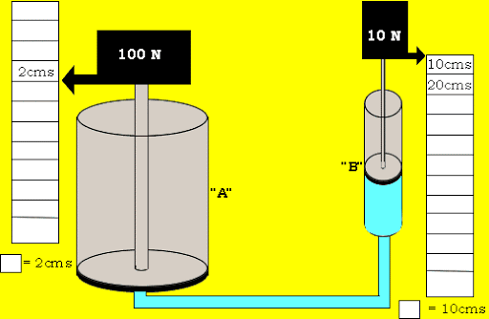
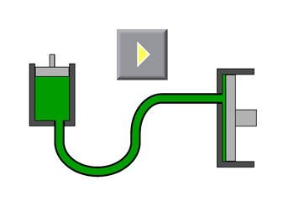
αρχή του pascal.
Αν το εμβαδόν του εμβόλου Α₂ είναι διπλάσιο από το εμβαδόν του Α₁, η δύναμη που ασκείται στο αυτοκίνητο είναι διπλάσια της δύναμης που ασκούμε με το χέρι μας. Γενικά, η F₂ είναι τόσες φορές μεγαλύτερη από την F₁ όσες φορές είναι μεγαλύτερο το εμβαδόν του Α₂ από το Α₁.
Κάτι κερδίζεις, κάτι χάνεις!
Σημειώστε τη διαφορά μεταξύ πίεσης και δύναμης.
Σε μια υδραυλική αντλία ή πιεστήριο η πίεση διατηρείται σταθερή, ενώ η δύναμη πολλαπλασιάζεται.

Slide 8
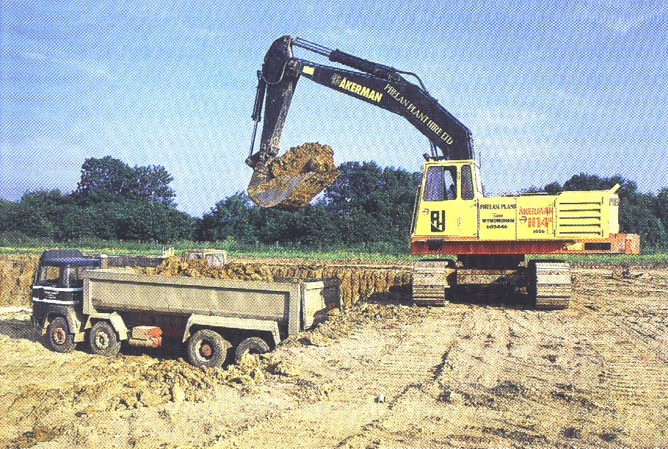
Εφαρμογή : Digger
To τρακτέρ αυτό λειτουργεί βασισμένο στο υδραυλικό πιεστήριο.

Slide 9
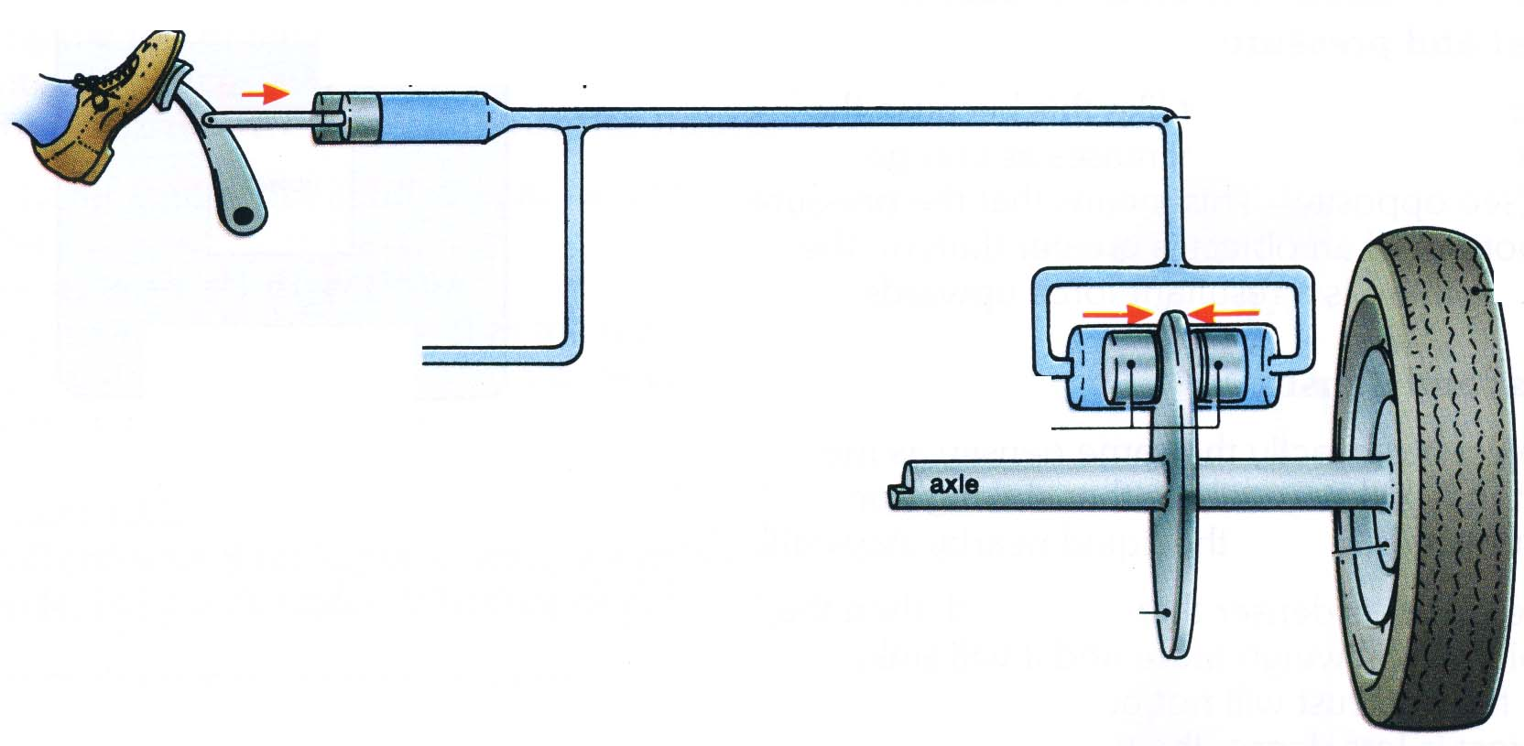
Εφαρμογή : Υδραυλικά φρένα
Ασκείται πίεση στο υγρό
Πατώντας το φρένο ασκείται δύναμη στο μικρό έμβολο
Η πίεση μεταφέρεται στο μεγάλο έμβολο
με αποτέλεσμα η τριβή, να επιβραδύνει τη κίνηση των τροχών
Τα μεγάλα έμβολα πολλαπλασιάζουν τη δύναμη που ασκείται στους τροχούς

Slide 10
Εφαρμογή : Υδραυλικός κρίκος
Η επιφάνεια Β, είναι πολλαπλάσια της επιφάνειας Α.
Σαν αποτέλεσμα, εξασκώντας μια σχετικά μικρή δύναμη, μπορούμε να ανυψώσουμε μεγάλα φορτία, όπως το αυτοκίνητο.

Slide 11
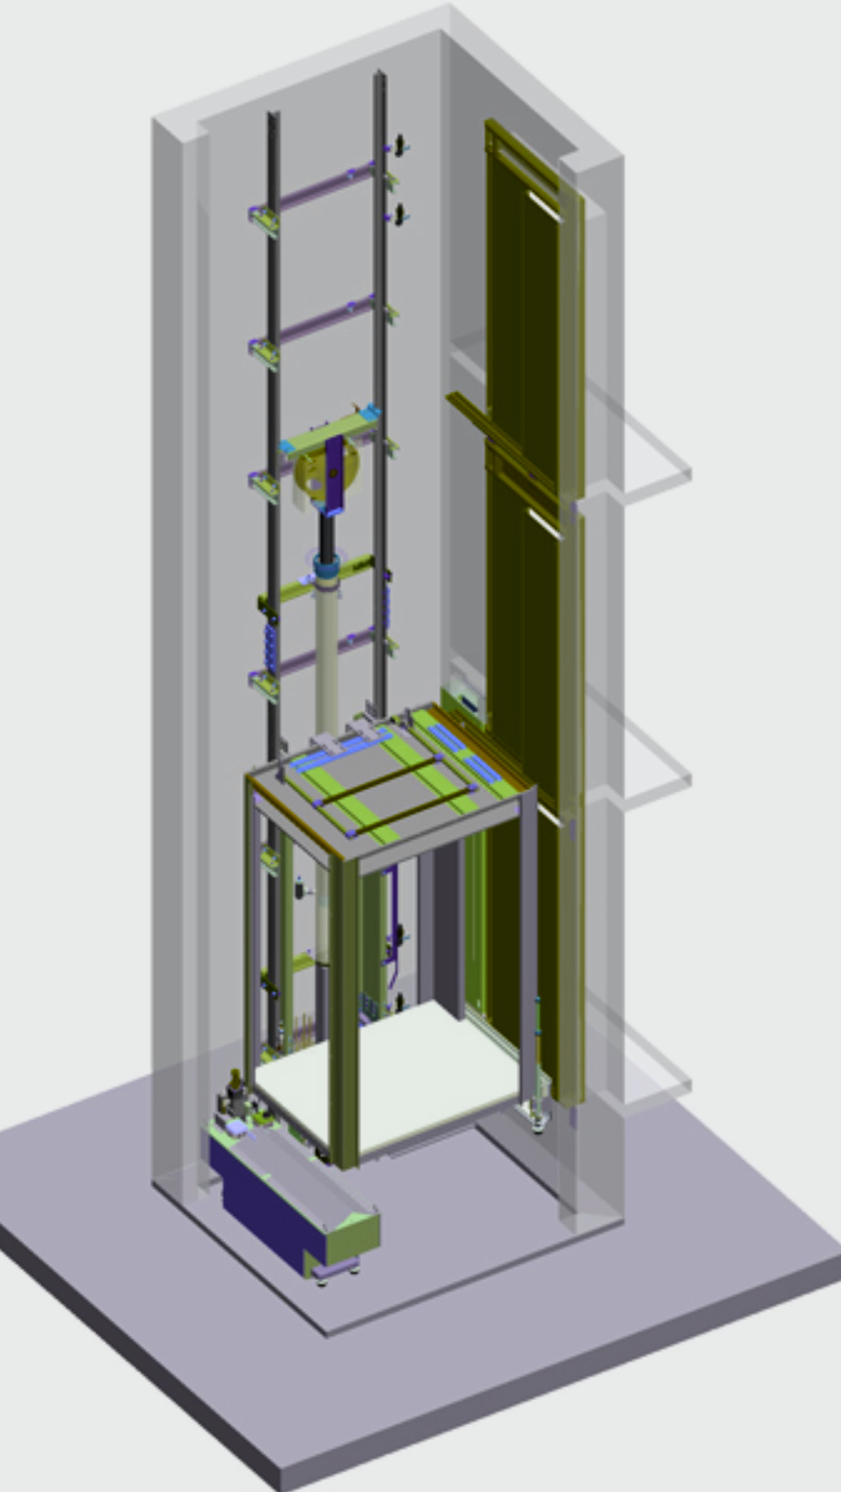
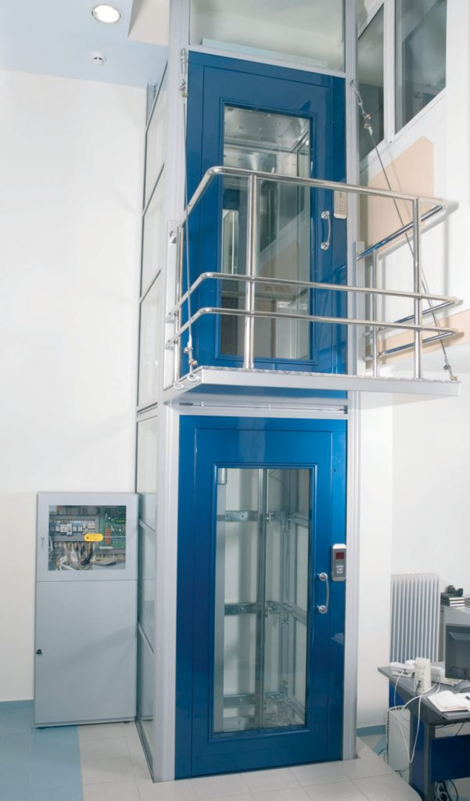
Εφαρμογή : Υδραυλικός ΑΝΕΛΚΥΣΤΗΡΑΣ

Slide 12
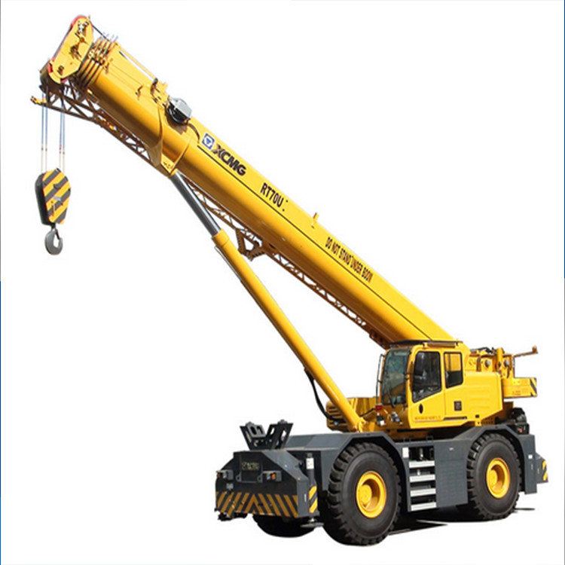
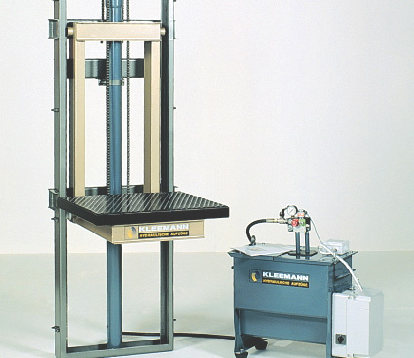
Εφαρμογή : Υδραυλικός ΑΝΥΨΩΤΗΡΑΣ ΦΟΡΤΙΩΝ

Slide 13
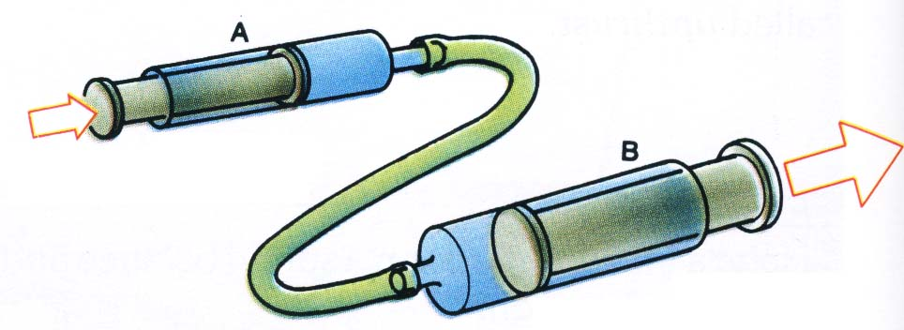
Πείραμα : σύριγγες
Συγκρίνεται τις δυνάμεις που ασκούνται για να ισορροπίσουν τα δύο έμβολα.

Slide 14
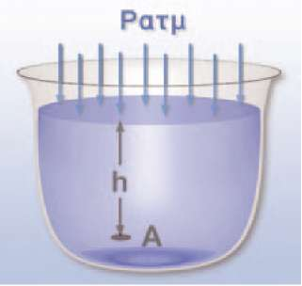
πίεση σε υγρό.
Στην επιφάνεια ενός υγρού ασκείται η ατμοσφαιρική πίεση.
Σύμφωνα με την αρχή του Πασκάλ, η πίεση αυτή μεταδίδεται σε όλα τα σημεία του υγρού.
Εξ άλλου, σε κάθε σημείο του υγρού υπάρχει υδροστατική πίεση.
Επομένως, η συνολική πίεση σε οποιοδήποτε σημείο του υγρού, που βρίσκεται σε βάθος h από την ελεύθερη επιφάνειά του, είναι ίση με το άθροισμα της ατμοσφαιρικής και της υδροστατικής πίεσης . Συνεπώς θα δίνεται από τη σχέση:
Προφανώς σε βάθος h=0 ισχύει :
P_{Α} = Patm

Slide 15
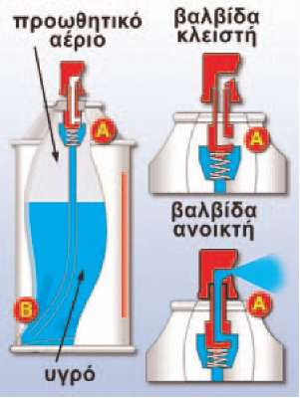
αρχή του pascal.
Τα αεροζόλ περιέχουν ένα αέριο σε υψηλή πίεση που ονομάζεται προωθητικό (γκρι χρώμα στο σχήμα).
Ο σωλήνας μέσα από τον οποίο προωθείται το υγρό στο επάνω μέρος, μέσω μιας βαλβίδας, επικοινωνεί με τον ατμοσφαιρικό αέρα (σημείο Α) και στο κάτω μέρος βρίσκεται σε επαφή με το υγρό (σημείο Β).

Slide 16
αρχή του pascal.
Όταν η βαλβίδα είναι κλειστή, η πίεση στο Α είναι πολύ μεγαλύτερη της ατμοσφαιρικής: Ρα = Ραερίου.
Η πίεση στο Β είναι: Ρ_{Β}=Ρ_{αερίου} + ρ∙ g∙ h. Όταν η βαλβίδα ανοίγει, η πίεση στο Α γίνεται ίση με την ατμοσφαιρική, ενώ στο Β δε μεταβάλλεται. Η διαφορά πίεσης μεταξύ Α και Β εξαναγκάζει το υγρό να ανέβει στο σωλήνα και να εκτοξευθεί με τη μορφή σταγονιδίων στην ατμόσφαιρα.

Slide 17
Διαγραμμα εννοιων
αρχή του pascal.
Κάθε μεταβολή της πίεσης σε οποιοδήποτε σημείο ενός περιορισμένου ρευστού που είναι ακίνητο, προκαλεί ίση μεταβολή της πίεσης σε όλα τα σημεία του.

Slide 18
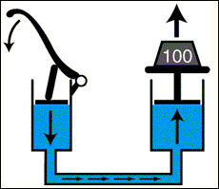
Χρησιμοποιώντας τον τύπο : P=F/A
Ποιο είναι το εμβαδόν του εμβόλου Α2 ;
Απάντηση :
P₁ = F₁/A₁ = 10N / 5cm² = 2 N/cm²
P₁ = Ρ₂ = 2 N/cm²
P₂ = F₂/A₂
A₂ = F₂ / P₂ = 100N / 2 N/cm²
A₂ = 50cm²
10N
Α1=5 cm²
Α2= ;

Slide 19
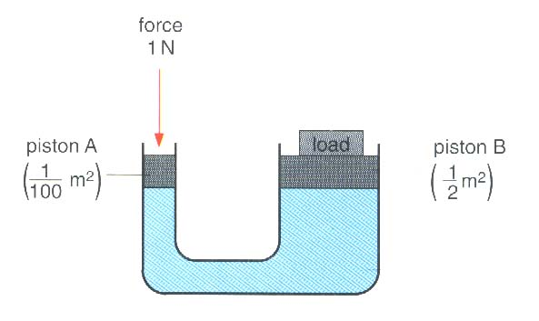
Υδραυλικό πιεστήριο
0.01 m²
0.5 m²
Η πίεση στα δύο έμβολα είναι η ίδια
Λύνοντας ως προς F_{B}, έχουμε

Slide 20
Συμπεράσματα : υδραυλικό πιεστήριο
Ασκώντας κάποια δύναμη (F₁=1 Ν) στο πρώτο έμβολο παίρνουμε μια μεγαλύτερη δύναμη (F₂=50 Ν) στο άλλο έμβολο.
Η δύναμη που παίρνουμε (F₂) είναι πολλαπλάσια της δύναμης που καταβάλουμε (F₁)
  Στο παράδειγμα έχουμε F₂=50 F₁ , δηλαδή παίρνουμε δύναμη πενήντα φορές μεγαλύτερη απ’ αυτή που καταβάλουμε .
Εξήγηση : Όσες φορές μεγαλύτερη είναι η επιφάνεια του δευτέρου εμβόλου, τόσες φορές μεγαλύτερη είναι η δύναμη που παίρνουμε.

Slide 21
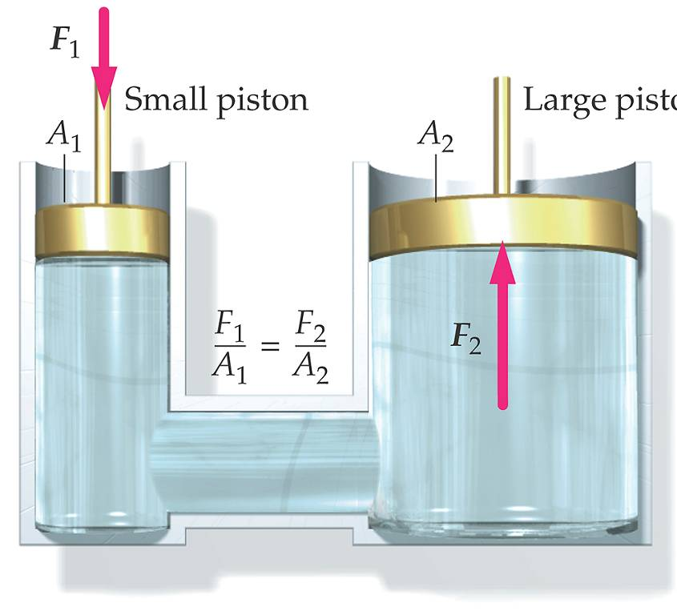
Υδραυλικό πιεστήριο
Το μεγάλο έμβολο έχει ακτίνα 20 cm.
Πόση δύναμη πρέπει να εφαρμοστεί στο μικρό έμβολο ακτίνας 2.0 cm για να ανυψώσει ένα αυτοκίνητο μάζας 1,500 kg ;
F2 = W

Slide 22
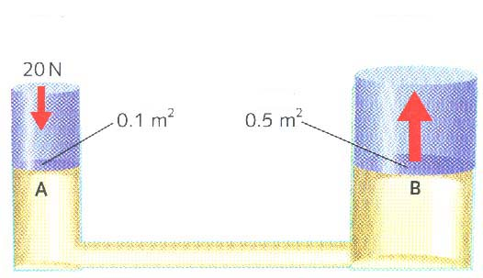
Άσκηση
Υπολογίστε το βάρος Β το οποίο μπορεί να ανυψωθεί.
Διατυπώστε το συμπέρασμα σας.

